Slide 1
Единое отраслевое программное обеспечение, покрывающее все процессы, проходящие в органах социальной защиты населения Ханты-Мансийского автономного округа – Югры на базе Прикладного программного обеспечения «Автоматизированная система обработки информации» (ППО АСОИ)
Департамент информационных
технологий и цифрового развития
Ханты-Мансийского автономного
округа – Югры 2020 год
Notes:
1

Slide 2
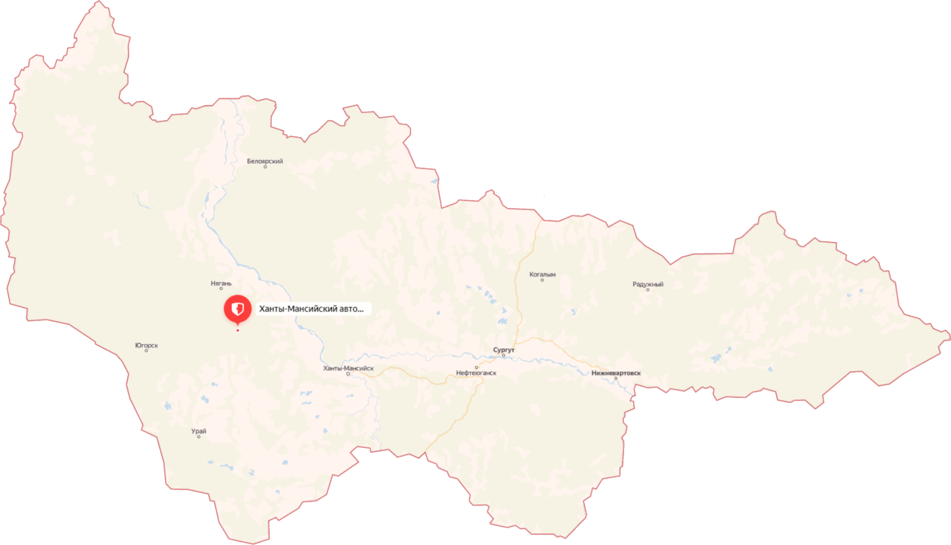
Статистика
Ханты-Мансийский автономный округ — Югра
462 работника назначают в среднем 1,5 млрд. руб. ежемесячно для 600 тыс. получателей.
2

Slide 3
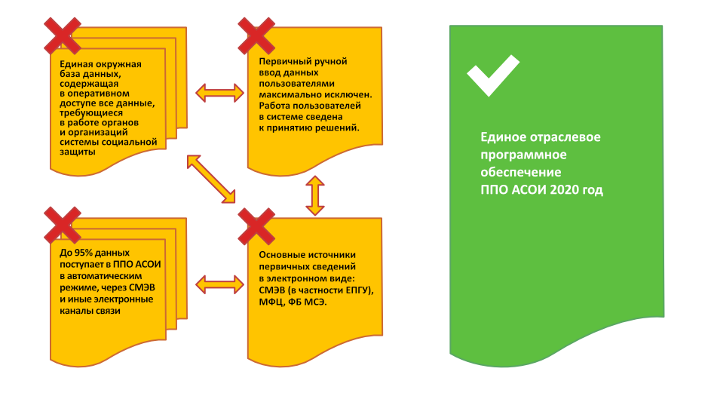
Предпосылки возникновения
Оказание государственных мер социальной поддержки переходит на форму социальных контрактов
Развиваются механизмы межведомственной реабилитации и абилитации инвалидов.
Развиваются электронные формы взаимодействия в отрасли
Разрозненные программные продукты становятся неэффективными.
3

Slide 4
Функциональные возможности
Единая окружная база данных, содержащая в оперативном доступе все данные, требующиеся в работе органов и организаций системы социальной защиты
До 95% данных поступает в ППО АСОИ в автоматическим режиме, через СМЭВ и иные электронные каналы связи
Первичный ручной ввод данных пользователями максимально исключен. Работа пользователей в системе сведена к принятию решений.
Основные источники первичных сведений в электронном виде: СМЭВ (в частности ЕПГУ), МФЦ, ФБ МСЭ.
4
4
4

Slide 5
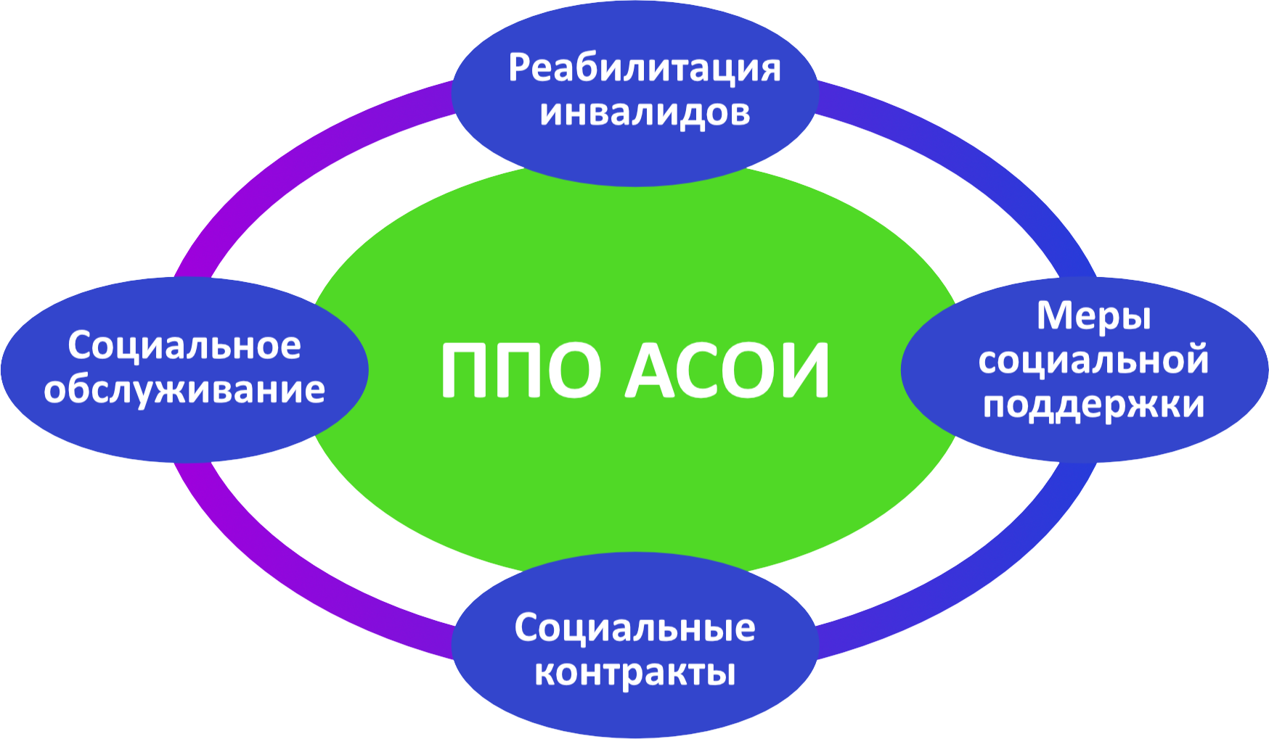
Функциональные возможности
Единое отраслевое программное обеспечение, покрывающее все процессы, проходящие в органах социальной защиты населения Ханты-Мансийского автономного округа – Югры
Единая окружная база данных, содержащая в оперативном доступе все данные, требующиеся в работе органов и организаций системы социальной защиты
5

Slide 6
Функциональные возможности
Ведение единой окружной карточки персонифицированного учета гражданина в части оказания мер социальной поддержки, социального обслуживания, проведения реабилитации и абилитации инвалидов, заключения и контроля исполнения социальных контактов.
Гибкая система контроля доступа к персональным данным и функциям системы, позволяющая произвольное функциональное и территориальное разделение прав пользователей
Автоматический прием заявлений в электронном виде посредством единого портала государственных и муниципальных услуг и многофункциональных центров.
Автоматическое направление электронных межведомственных запросов по заложенным в системе правилам.
6

Slide 7
Социальный паспорт семьи
В порядке межведомственного взаимодействия органы соцзащиты
собирают сведения из следующих ведомств:
- органы занятости
органы системы управления образованием.
ППО АСОИ объединяет эти сведения в единый паспорт.
Социальный паспорт семьи позволяет на уровне региона провезти анализ указанных сведений и получить объективную, комплексную оценку важных социальных показателей.
Так, например, АСОИ позволяет в онлайн режиме отслеживать структуру малообеспеченности в автономном округе, что в свою очередь дает возможность принимать адресные, и вместе с тем охватывающие смежные ведомства решения на уровне региона
7

Slide 8
Социальный паспорт семьи
Категории малоимущих граждан | Количество семей (получателей ГСП), в них членов семьи |  | Основные факторы и причины бедности
 |  |  | По месту проживания, чел. |  | По уровню доходов, чел. |  |  | По состоянию здоровья (наличие инвалидности), чел. |  | Имеющие трудовую занятость, чел. | Безработица | Иждивенческая нагрузка (количество иждивенцев в семье), чел.
 | получателей (семей/ одиноко проживающий), л. | Число членов семьи, чел. | село | город | от 0 до 5 тыс.руб. | от 5 до 10 тыс.руб. | Величины прожиточного минимума от 10 до | Есть инвалидность | нет инвалидности
1 | 2 | 3 | 4 | 5 | 6 | 7 | 8 | 9 | 10 | 11 | 12 | 13
1. Семьи | 23827 | 87410 | 9050 | 14777 | 3100 | 1307 | 19420 | 1706 | 22121 | 16903 | 0 | 47861
1.1. Семьи с 1-2 детьми | 12229 | 39786 | 4683 | 7546 | 999 | 694 | 10536 | 910 | 11319 | 9478 | 0 | 19951
1.2. Семьи с 3 и более детьми (многдетные) | 6332 | 33419 | 2444 | 3888 | 177 | 88 | 6067 | 546 | 5786 | 5184 | 0 | 21841
1.3. Семья студента | 4277 | 10056 | 950 | 3327 | 1877 | 469 | 1931 | 168 | 4109 | 1506 | 0 | 3714
1.4. Семья КМНС | 989 | 4149 | 973 | 16 | 47 | 56 | 886 | 82 | 907 | 735 | 0 | 2355
2. Одиноко проживающие
2.1. Трудоспособные |  | 3125 | 587 | 2538 | 2220 | 555 | 350 | 100 | 3025 | 182 | 0 | -
2.2. Пенсионеры |  | 287 | 141 | 146 | 16 | 111 | 160 | 59 | 228 | 2 | 0 | -
2.3. Студенты |  | 2441 | 116 | 2325 | 1803 | 0 | 0 | 0 | 0 | 0 | 0 | -
8

Slide 9
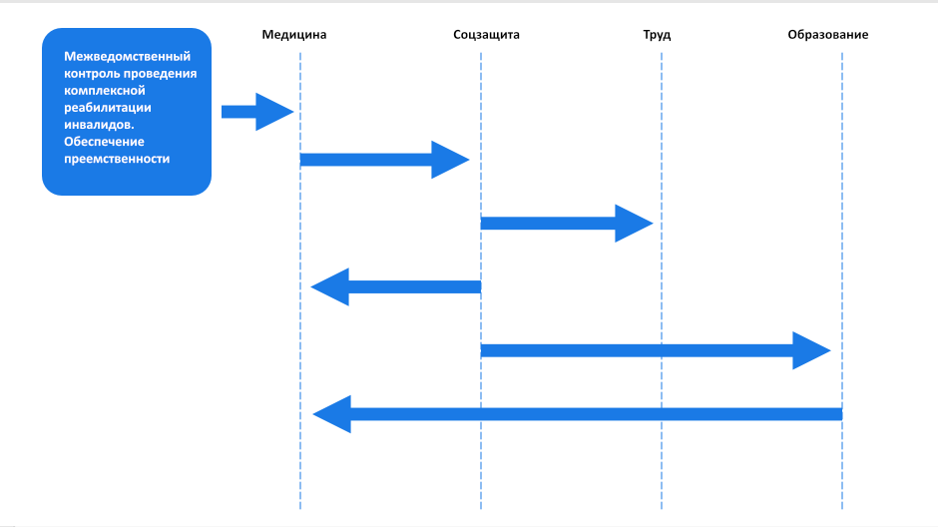
Комплексная реабилитация инвалидов
Интеграция в ППО АСОИ межведомственных информационных потоков, позволила выстраивать единый, тесно увязанный процесс комплексной реабилитации инвалидов.
Так, ППО АСОИ обеспечивает автоматическую загрузку выписок из индивидуальных программ реабилитации и абилитации инвалидов (ИПРА) с витрины ФБ МСЭ и дальнейший сквозной контроль их исполнения.
9

Slide 10
Комплексная реабилитация инвалидов
Помимо «стандартных» в таких случаях возможностей, таких как автоматическое и ручное распределение ИПРА по ответственных учреждениям, сбор отчетов по исполнению и доставки этих отчетов обратно в ФБ МСЭ, ППО АСОИ включает:
возможность гибкой настройки последовательности (хода) реабилитации, обеспечивающую должный уровень координации процесса между различными ведомствами;
настроенные отчеты и выборки, позволяющие эффективно осуществлять мониторинг процесса межведомственной реабилитации на окружном уровне, оценку качества работы отдельных учреждений входящих в систему комплексной реабилитации инвалидов;
автоматическую подготовку проектов программы социальной адаптации, индивидуальной программы предоставления социальных услуг на основе сведений, содержащихся в ИПРА
10

Slide 11
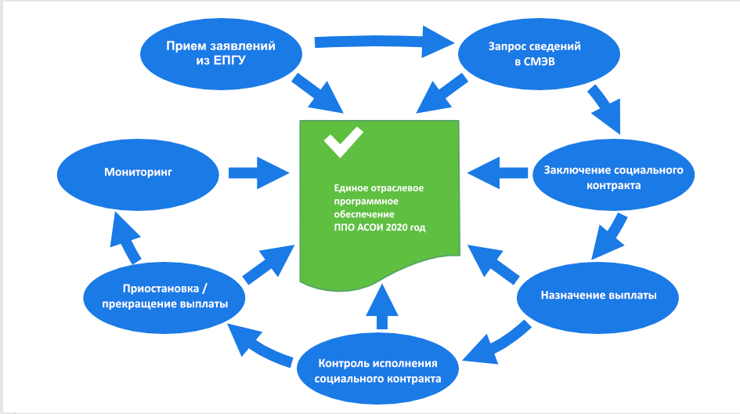
Социальные контракты
Использование единой отраслевой информационной системы ППО АСОИ позволяет реализовывать государственную политику постепенного перехода на оказание мер социальной поддержки на основе социальных контрактов. Так, ППО АСОИ включает в себя функции подготовки и мониторинга исполнения социальных контрактов, интегрирующих процессы, происходящие как при непосредственном назначении и выплате мер социальной поддержки Центром социальных выплат,
так и при осуществлении функций учреждений социального обслуживания по содействию гражданам в преодолении факторов нуждаемости в такой поддержке, непосредственной подготовке программ социальной адаптации основываясь на комплексных сведениях.
11

Slide 12
Финансовая безопасность
Для обеспечения финансовой безопасности, контроля целевого расходования средств, проводится ежемесячная автоматическая сверка в разрезе муниципальных образований между выплатными документами в ППО АСОИ и сведениями, содержащимися в казначейской системе (по открытому формату федерального казначейства).
Обычные результаты сверки: разница не более нескольких тысяч рублей на весь автономный округ (которая затем устраняется по результатам сверки) при объеме выплат в среднем 1,5 млрд. руб. ежемесячно (среднесписочное ежемесячное количество получателей порядка 280-320 тыс., или почти 600 тыс. получателей ежегодно).
12

Slide 13
Импортозамещение
Программное обеспечение построено на базе зарекомендовавших себя технологий Html + Java + Postgres, в качестве основных форматов выходных документов используются ODT и PDF, что позволяет разворачивать ППО АСОИ на широком спектре программных платформ без привязки к производителю программного и аппаратного обеспечения. В частности, в Ханты-Мансийском автономном округе – Югре, ППО АСОИ работает под управлением операционной системы Astra Linux (в защищенном исполнении «Смоленск»).
13

Slide 14
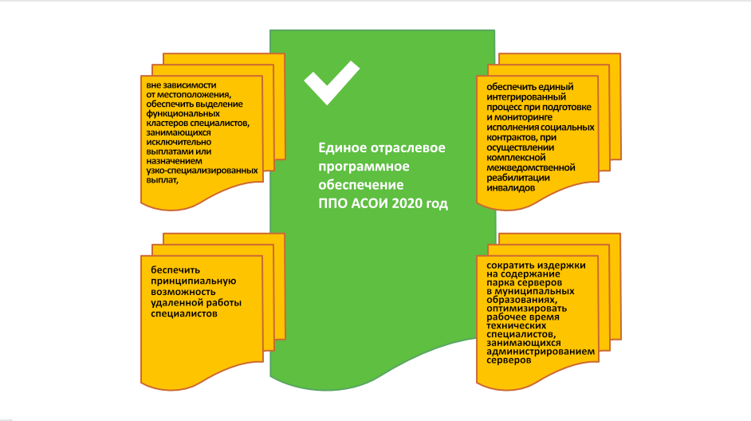
Итоги реализации
Внедрение единого программного продукта позволило: вне зависимости от местоположения, обеспечить выделение функциональных кластеров специалистов, занимающихся исключительно выплатами или назначением узко-специализированных выплат, обеспечить принципиальную возможность удаленной работы специалистов,
обеспечить единый интегрированный процесс при подготовке и мониторинге исполнения социальных контрактов, при осуществлении комплексной межведомственной реабилитации инвалидов;
сократить издержки на содержание парка серверов в муниципальных образованиях, оптимизировать рабочее время специалистов
14

Slide 15
Перспективы развития ППО АСОИ
До 2021 года:
запуск процесс автоматизированного контроля исполнения социальных контрактов с использованием мобильного приложения для прямой двусторонней связи с гражданином - исполнителем социального контракта
переход на использование электронных сертификатов при организации социального обслуживания граждан в полустационарной форме и в форме обслуживания на дому
запуск процесса автоматического назначения компенсации за жилое помещение инвалидам на основе сведений об инвалидах, поступающих в рамках информационного взаимодействия с ФБ МСЭ, с использованием сведений ГИС ЖКХ и иных сведений, доступных через СМЭВ
запуск процесс автоматического назначения выплаты на детей в возрасте от 3-х до 7-ми лет.
15

